Slide 1
breader
El lector de noticias inteligente
75.06 Organización de Datos
Cirasa, Sergio - 82584
Crimi, Eduardo - 82208
Ferrai, Damian - 83182
Russo, Pablo - 76402

Slide 2
¿Cómo se mantiene informado?
¿Mirando televisión…? ¿No le sucede que para saber por cuánto ganó Boca la última final tiene que comerse 10 minutos de publicidad más 10 minutos de noticias que no le interesan, y cuando finalmente dicen cómo salió, no le dicen quién metió los goles?

Slide 3

¿Cómo se mantiene informado?
¿Leyendo diarios o revistas…? ¿No le parece que esperar días o tal vez semanas para leer las noticias es demasiado tiempo? ¿No le pasa que el 90% de lo que lee no le interesa?

Slide 4

¿Cómo se mantiene informado?
¿Navegando páginas de internet…? ¿No se aburre de los sitios desordenados, llenos de publicidad? ¿No le pasa que tiene que visitar montones de blogs, fotologs y foros a cada hora para ver si alguien posteó algo nuevo?

Slide 5

¡breader es la solución a todos sus problemas!
¡Con breader usted podrá leer las noticias que más le interesan!
¡Con breader usted podrá mantenerse al tanto de las noticias que usted quiera! Y sin necesidad de visitar miles de páginas!
¡Con breader usted no tendrá que ver todas las publicidades!

Slide 6

¡breader es simple!
¡El lector de noticias breader está diseñado pensando en usted!
¡Es tan simple e intuitivo, que cualquiera lo puede usar!

Slide 7


Pero… ¿es gratis?
¡Sí! ¡breader es free-ware!
[bla bla bla?]

Slide 8
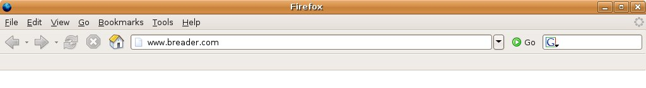
¡Buenísimo! ¡Quiero usarlo ya!
Abra su navegador preferido e ingrese en www.breader.com

Slide 9

breader es fácil
Ahora elija los proveedores de noticias que le interesan

Slide 10
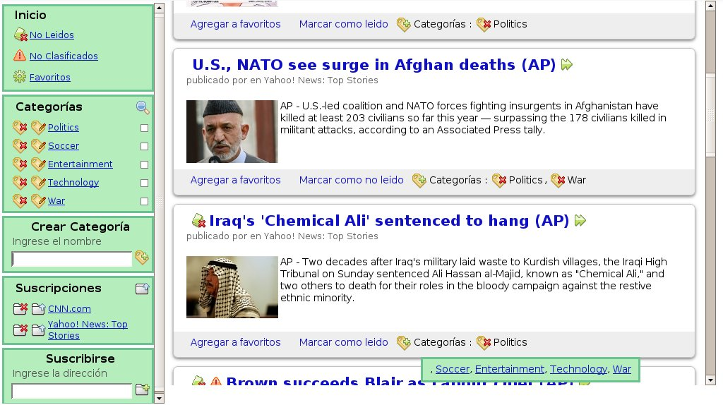
breader es intuitivo
¡Empiece a leer las noticias! ¡Puede clasificarlas, marcarlas como leídas, leer sólo las no clasificadas, consultar por categorías y muchas cosas más!

Slide 11
breader es inteligente
¡Mientras vaya clasificando sus noticias, verá que breader le sugerirá a qué categorías pertenece! ¡Ya puede olvidarse de leer noticias que no le interesan!

Slide 12

¿Qué está esperando?
Subscríbase ya a breader, su vida tendrá un antes y un después!
Sujeto a disponibilidades horarias, geográficas, astrológicas y grafológicas. Sistema monousuario, si ya lo usa otra persona, no le sirve para nada… así que apúrese. El clasificador automático es beta y probablemente funcione mal. Los desarrolladores no se hacen cargo de ningún daño o perjuicio que le llegara o llegase a ocasionar el uso del producto. Todos los derechos reservados.

